Slide 1



Peptide Sequencing:
Brute Force
VS
Branch and Bound
Заголовок
Цифровая 3D-медицина
Подзаголовок презентации
Результаты в области компьютерной графики и геометрического моделирования

Slide 2
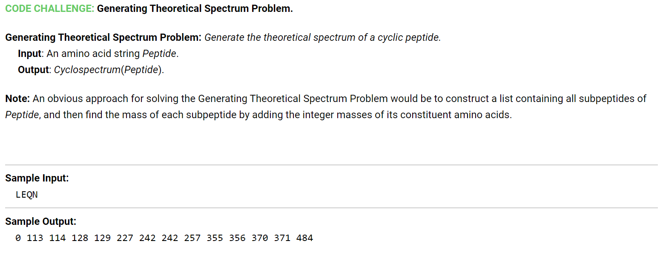
Generating Theoretical Spectrum

Slide 3
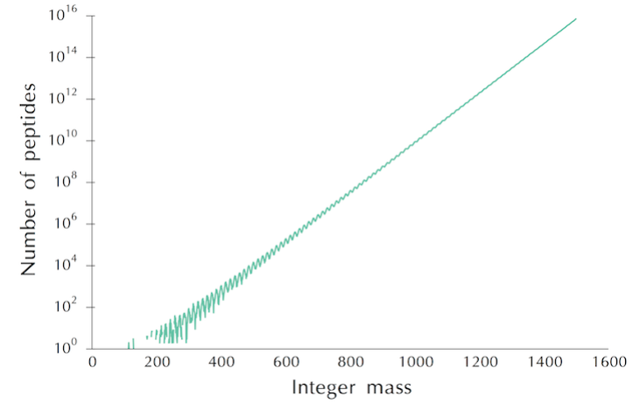
секвенирования циклопептида
Cyclopeptide Sequencing Problem. Для заданного идеального спектра найти циклический пептид, теоретический спектр которого соответствует экспериментальному спектру.
Вход: Коллекция (возможно повторяющихся) целых чисел Spectrum, соответствующая идеальному спектру.
Выход: Аминокислотная последовательность Peptide, для которой Cyclospectrum(Peptide)=Spectrum (если такая последовательность существует).

Slide 4

Массы Аминокислот

Slide 5
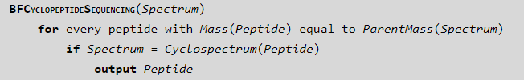
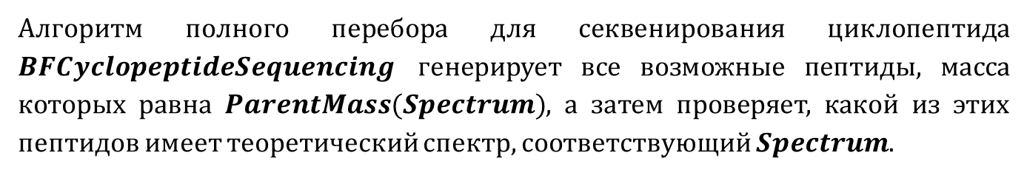
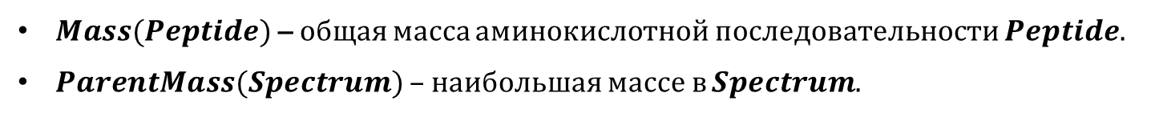
Brute Force
$Mass(Peptide)$– общая масса аминокислотной последовательности $Peptide$.
$ParentMass(Spectrum)$ – наибольшая массе в $Spectrum$.
Алгоритм полного перебора для секвенирования циклопептида $BFCyclopeptideSequencing$ генерирует все возможные пептиды, масса которых равна $ParentMass(Spectrum)$, а затем проверяет, какой из этих пептидов имеет теоретический спектр, соответствующий $Spectrum$.

Slide 6
Branch and Bound
Идея: вместо того, чтобы проверять все циклические пептиды с заданной массой, будем «выращивать» потенциальные линейные пептиды, теоретические спектры которых согласуются с экспериментальным спектром.
Алгоритмы перебора, которые проверяют всех кандидатов, но отбрасывают большие подмножества безнадежных кандидатов с использованием различных условий согласованности, называются алгоритмами ветвей и границ (branch and bound).
Такие алгоритмы состоят из:
Шаг расширения, увеличивающий количество решений-кандидатов,
Шаг удаления безнадежных кандидатов

Slide 7
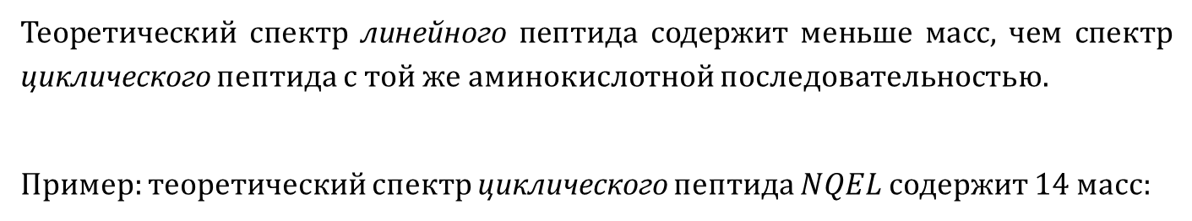

Спектры
Теоретический спектр линейного пептида содержит меньше масс, чем спектр циклического пептида с той же аминокислотной последовательностью.
Пример: теоретический спектр циклического пептида $NQEL$ содержит 14 масс:
Теоретический спектр линейного пептида $NQEL?$

Slide 8

Спектры
Теоретический спектр линейного пептида содержит меньше масс, чем спектр циклического пептида с той же аминокислотной последовательностью.
Пример: теоретический спектр циклического пептида $NQEL$ содержит 14 масс:
Теоретический спектр линейного пептида $NQEL$:

Slide 9
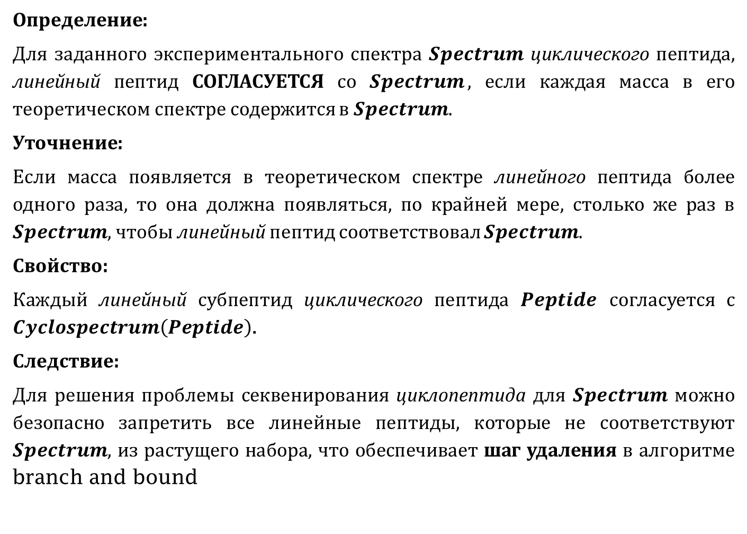
Спектры
Определение:
Для заданного экспериментального спектра $Spectrum$ циклического пептида, линейный пептид СОГЛАСУЕТСЯ со $Spectrum$, если каждая масса в его теоретическом спектре содержится в $Spectrum$.
Уточнение:
Если масса появляется в теоретическом спектре линейного пептида более одного раза, то она должна появляться, по крайней мере, столько же раз в $Spectrum$, чтобы линейный пептид соответствовал $Spectrum$.
Свойство:
Каждый линейный субпептид циклического пептида $Peptide$ согласуется с $Cyclospectrum\left(Peptide\right)$.
Следствие:
Для решения проблемы секвенирования циклопептида для $Spectrum$ можно безопасно запретить все линейные пептиды, которые не соответствуют $Spectrum$, из растущего набора, что обеспечивает шаг удаления в алгоритме branch and bound

Slide 10
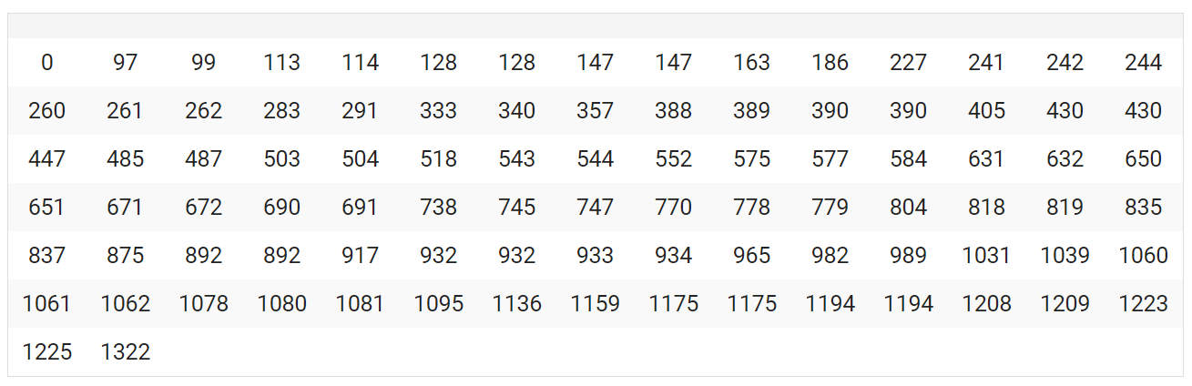
Спектры
$Spectrum$ циклического пептида Tyrocidine B1 (VKLFPWFNQY):
Линейный пептид VKF {0, 99, 128, 147, 227, 275, 374} согласуется со $Spectrum?$
Линейный пептид VKY {0, 99, 128, 163, 227, 291, 390} согласуется со $Spectrum?$

Slide 11
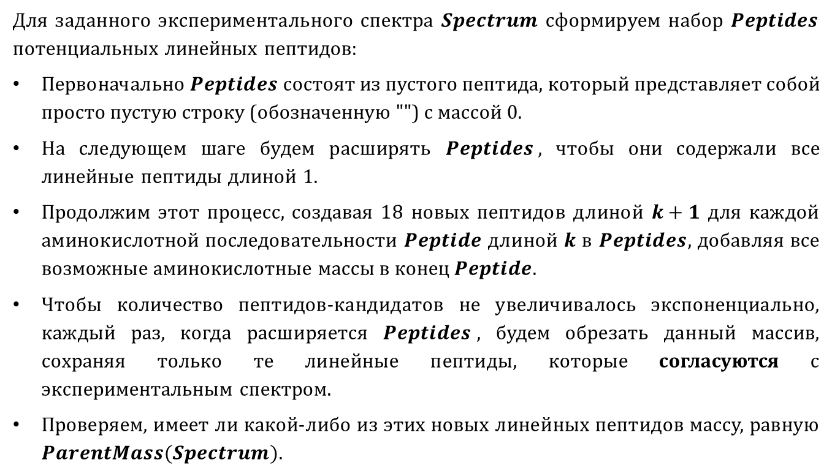
Branch and Bound
Для заданного экспериментального спектра $Spectrum$ сформируем набор $Peptides$ потенциальных линейных пептидов:
Первоначально $Peptides$ состоят из пустого пептида, который представляет собой просто пустую строку (обозначенную "") c массой 0.
На следующем шаге будем расширять $Peptides$, чтобы они содержали все линейные пептиды длиной 1.
Продолжим этот процесс, создавая 18 новых пептидов длиной $k+1$ для каждой аминокислотной последовательности $Peptide$ длиной $k$ в $Peptides$, добавляя все возможные аминокислотные массы в конец $Peptide$.
Чтобы количество пептидов-кандидатов не увеличивалось экспоненциально, каждый раз, когда расширяется $Peptides$, будем обрезать данный массив, сохраняя только те линейные пептиды, которые согласуются с экспериментальным спектром.
Проверяем, имеет ли какой-либо из этих новых линейных пептидов массу, равную $ParentMass(Spectrum)$.

Slide 12
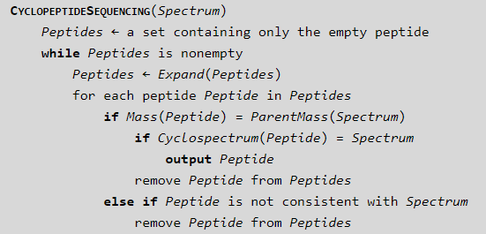
Cyclopeptide Sequencing
Для данного текущего набора линейных пептидов Peptides, определим Expand(Peptides) как новый набор, содержащий все возможные расширения пептидов в Peptides при добавлении одной массы аминокислоты.

Slide 13
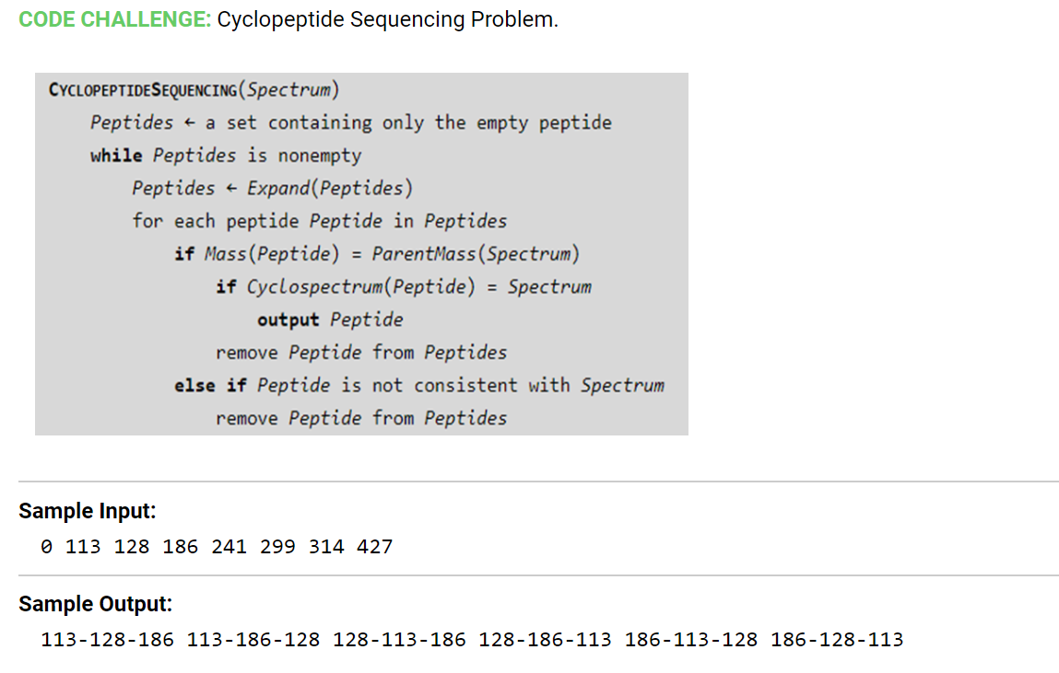
Cyclopeptide Sequencing

Slide 14
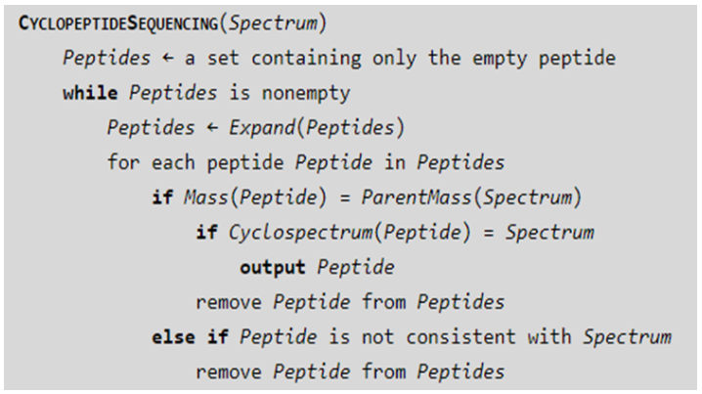


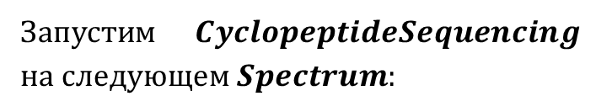
Пример
Запустим $CyclopeptideSequencing$ на следующем $Spectrum$:
$CyclopeptideSequencing$ сначала расширяет набор $Peptides$ до множества всех 1-меров, соответствующих $Spectrum$:
На этом этапе удаления не происходит, так как текущие массы согласуются со $Spectrum$.
Затем алгоритм добавляет каждую из 18 аминокислотных масс к каждому из 1-меров выше (шаг расширения - $Expand$).

Slide 15
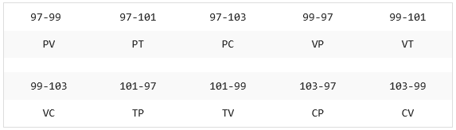
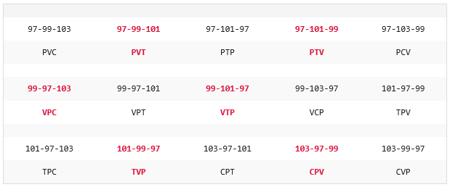
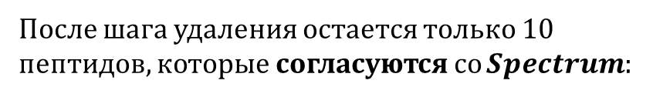
Пример
После шага удаления остается только 10 пептидов, которые согласуются со $Spectrum$:
После следующей итерации расширения и удаления набор пептидов $Peptides$ содержит 15 последовательных 3-меров:

Slide 16
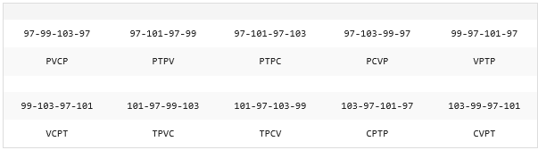
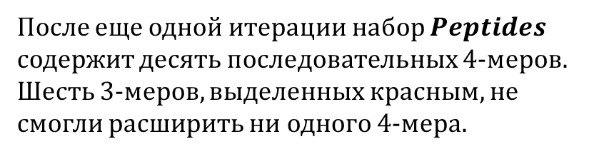
Пример
После еще одной итерации набор $Peptides$ содержит десять последовательных 4-меров. Шесть 3-меров, выделенных красным, не смогли расширить ни одного 4-мера.

Slide 17
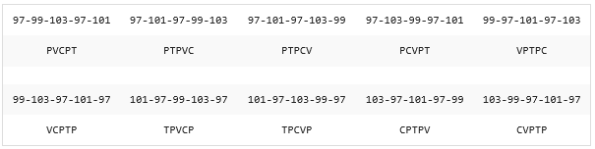
Пример
На последней итерации генерируется 10 5-меров

Slide 18
Cyclopeptide Sequencing
Алгоритм $CyclopeptideSequencing$ успешно реконструировал Tyrocidine B1
Недостатки алгоритма?

Slide 19
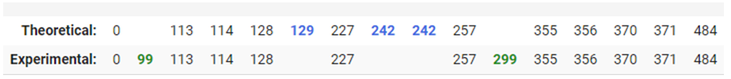
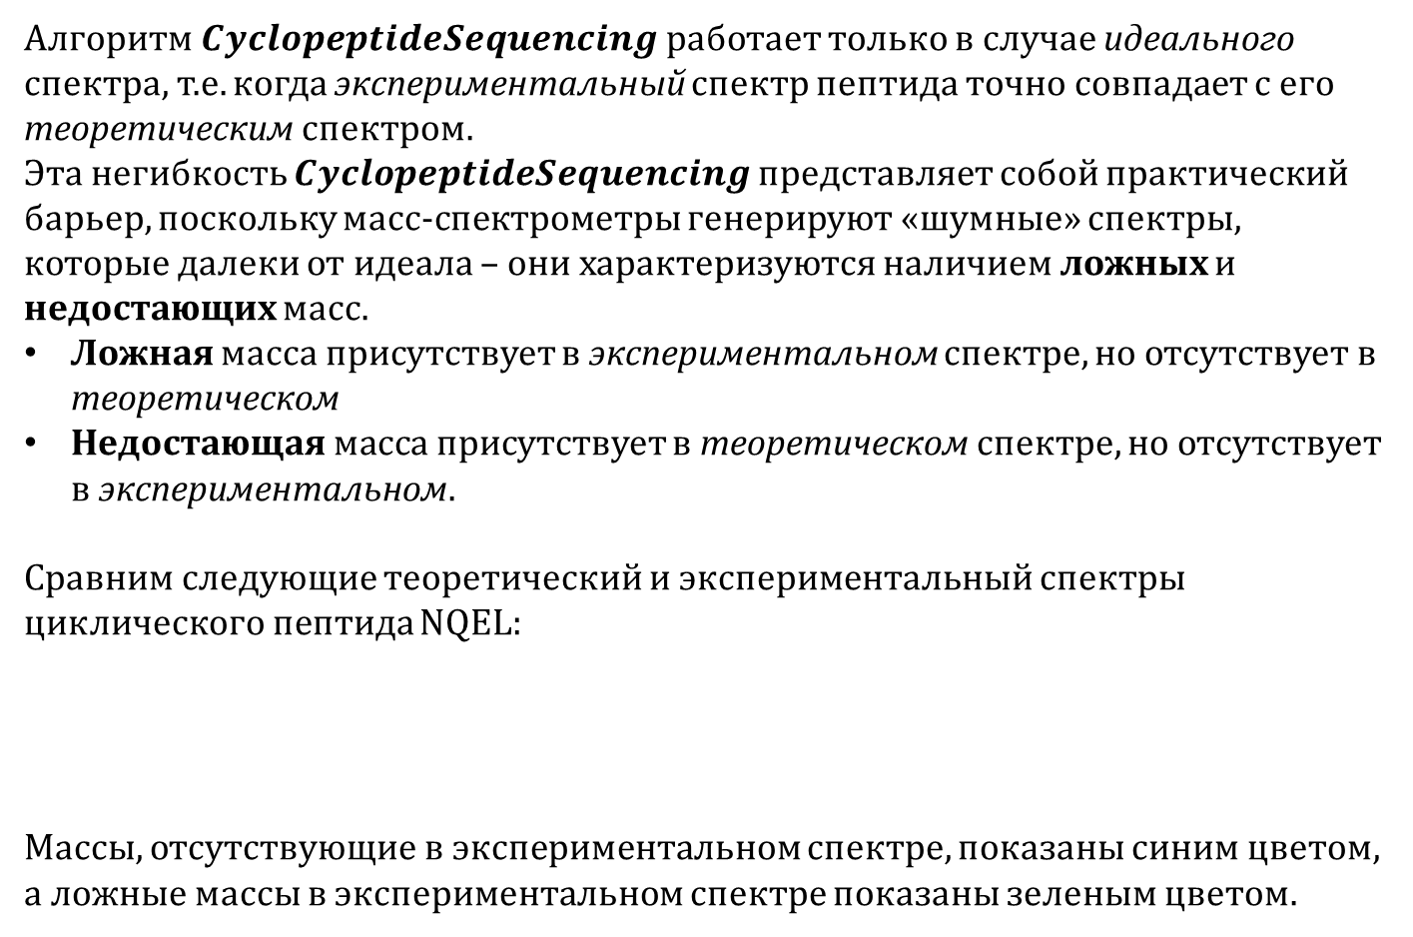
Cyclopeptide Sequencing
Алгоритм $CyclopeptideSequencing$ работает только в случае идеального спектра, т.е. когда экспериментальный спектр пептида точно совпадает с его теоретическим спектром.
Эта негибкость $CyclopeptideSequencing$ представляет собой практический барьер, поскольку масс-спектрометры генерируют «шумные» спектры, которые далеки от идеала – они характеризуются наличием ложных и недостающих масс.
Ложная масса присутствует в экспериментальном спектре, но отсутствует в теоретическом
Недостающая масса присутствует в теоретическом спектре, но отсутствует в экспериментальном.
Сравним следующие теоретический и экспериментальный спектры циклического пептида NQEL:
Массы, отсутствующие в экспериментальном спектре, показаны синим цветом, а ложные массы в экспериментальном спектре показаны зеленым цветом.

Slide 20
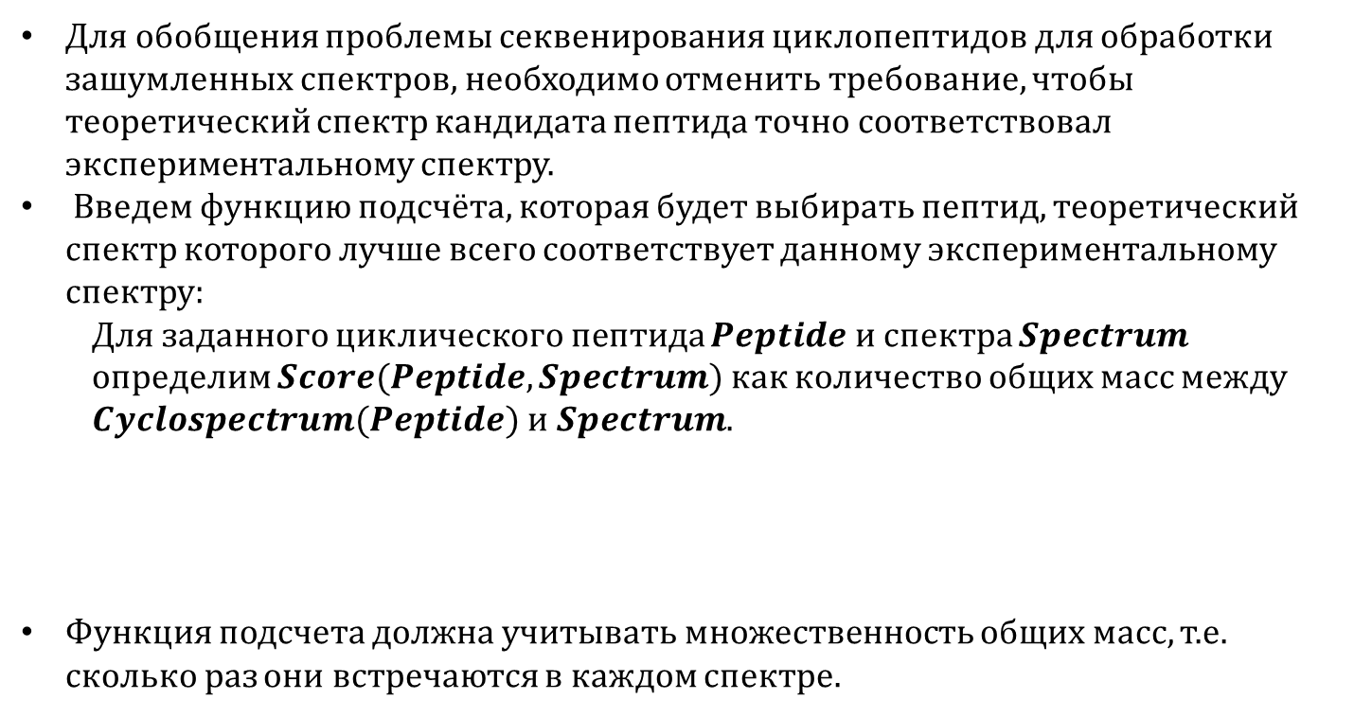
scoring function
Для обобщения проблемы секвенирования циклопептидов для обработки зашумленных спектров, необходимо отменить требование, чтобы теоретический спектр кандидата пептида точно соответствовал экспериментальному спектру.
Введем функцию подсчёта, которая будет выбирать пептид, теоретический спектр которого лучше всего соответствует данному экспериментальному спектру:
Для заданного циклического пептида $Peptide$ и спектра $Spectrum$ определим $Score(Peptide, Spectrum)$как количество общих масс между $Cyclospectrum(Peptide)$ и $Spectrum$.
Функция подсчета должна учитывать множественность общих масс, т.е. сколько раз они встречаются в каждом спектре.

Slide 21
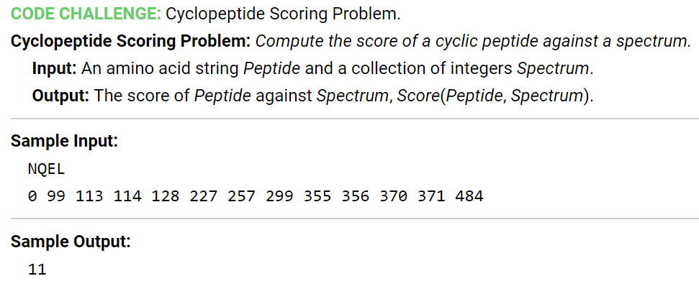
Cyclopeptide Scoring Problem

Slide 22
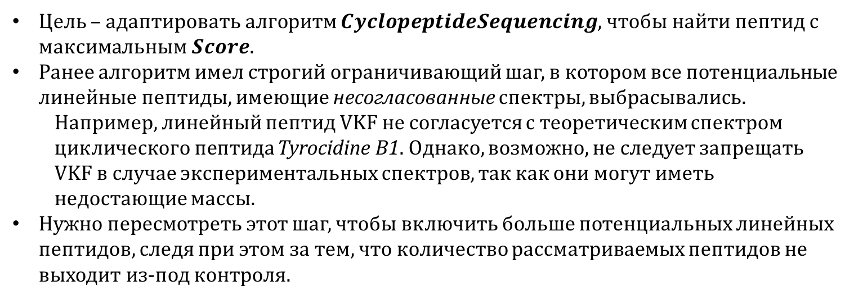
Cyclopeptide Sequencing
Цель – адаптировать алгоритм $CyclopeptideSequencing$, чтобы найти пептид с максимальным $Score$.
Ранее алгоритм имел строгий ограничивающий шаг, в котором все потенциальные линейные пептиды, имеющие несогласованные спектры, выбрасывались.
Например, линейный пептид VKF не согласуется с теоретическим спектром циклического пептида Tyrocidine B1. Однако, возможно, не следует запрещать VKF в случае экспериментальных спектров, так как они могут иметь недостающие массы.
Нужно пересмотреть этот шаг, чтобы включить больше потенциальных линейных пептидов, следя при этом за тем, что количество рассматриваемых пептидов не выходит из-под контроля.
VKF {0, 99, 128, 147, 227, 275, 374}

Slide 23
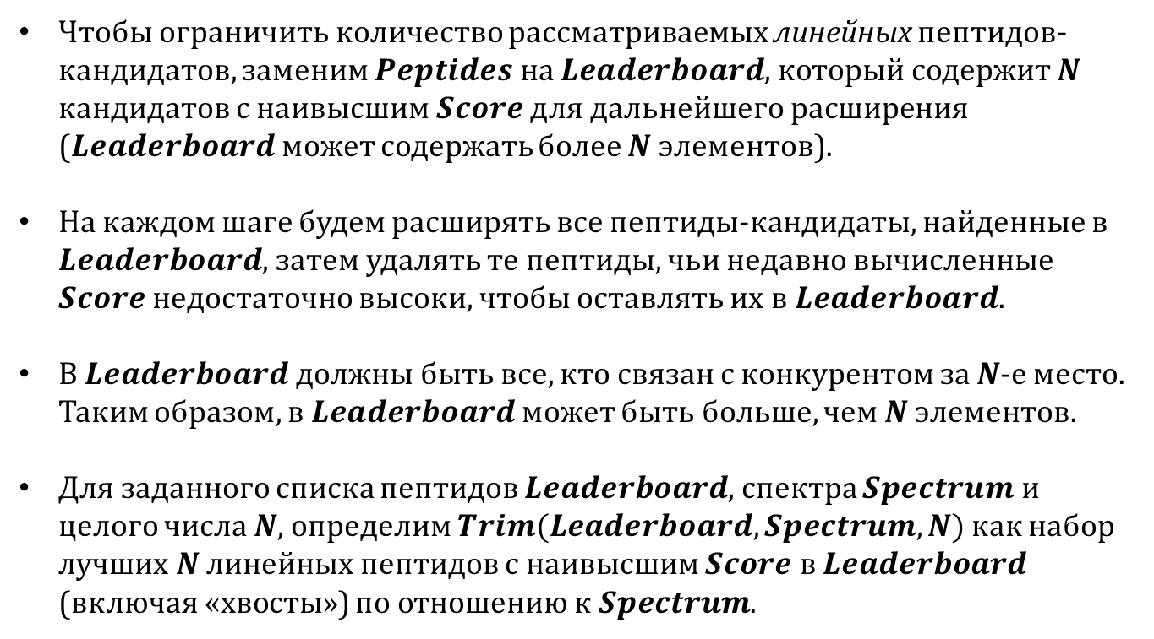
Leaderboard
Чтобы ограничить количество рассматриваемых линейных пептидов-кандидатов, заменим $Peptides$ на $Leaderboard$, который содержит $N$ кандидатов с наивысшим $Score$ для дальнейшего расширения ($Leaderboard$ может содержать более $N$ элементов).
На каждом шаге будем расширять все пептиды-кандидаты, найденные в $Leaderboard$, затем удалять те пептиды, чьи недавно вычисленные $Score$ недостаточно высоки, чтобы оставлять их в $Leaderboard$.
В $Leaderboard$ должны быть все, кто связан с конкурентом за $N$-е место. Таким образом, в $Leaderboard$ может быть больше, чем $N$ элементов.
Для заданного списка пептидов $Leaderboard$, спектра $Spectrum$ и целого числа $N$, определим $Trim(Leaderboard, Spectrum, N)$ как набор лучших $N$ линейных пептидов с наивысшим $Score$ в $Leaderboard$ (включая «хвосты») по отношению к $Spectrum$.

Slide 24
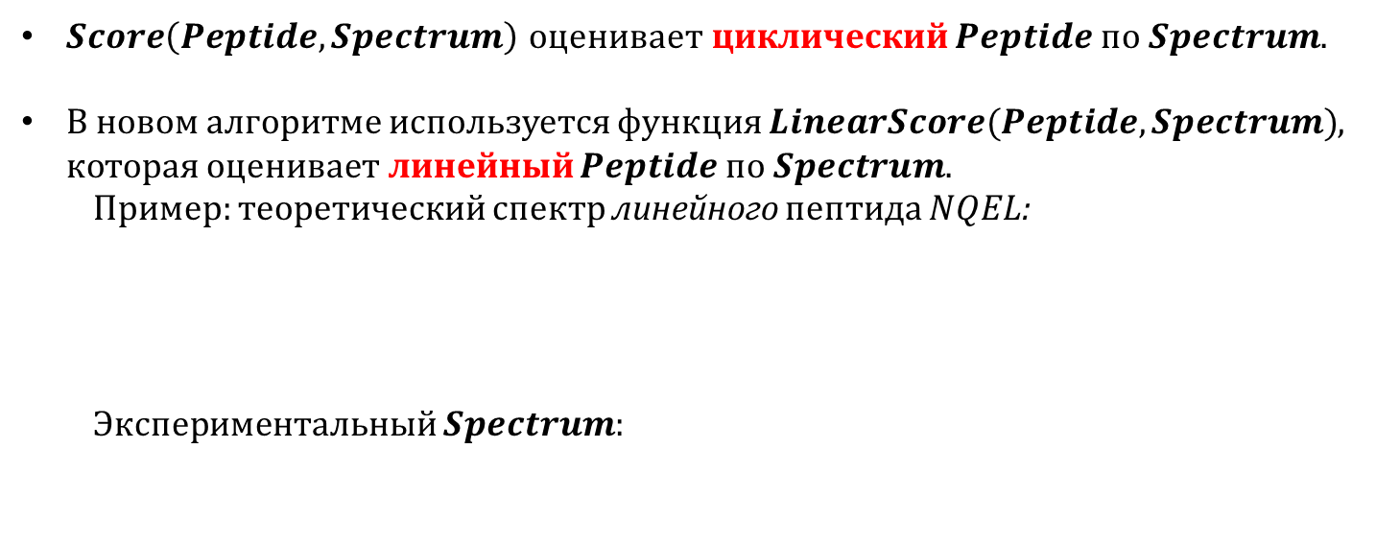

Score for linear peptide
$Score\left(Peptide, Spectrum\right)$ оценивает циклический $Peptide$ по $Spectrum$.
В новом алгоритме используется функция $LinearScore(Peptide, Spectrum)$, которая оценивает линейный $Peptide$ по $Spectrum$.
Пример: теоретический спектр линейного пептида $NQEL$:
Экспериментальный $Spectrum$:
$$LinearScore\left(NQEL, Spectrum\right)= ?$$

Slide 25

Score for linear peptide
$Score\left(Peptide, Spectrum\right)$ оценивает циклический $Peptide$ по $Spectrum$.
В новом алгоритме используется функция $LinearScore(Peptide, Spectrum)$, которая оценивает линейный $Peptide$ по $Spectrum$.
Пример: теоретический спектр линейного пептида $NQEL$:
Экспериментальный $Spectrum$:
$$LinearScore\left(NQEL, Spectrum\right)=8$$

Slide 26
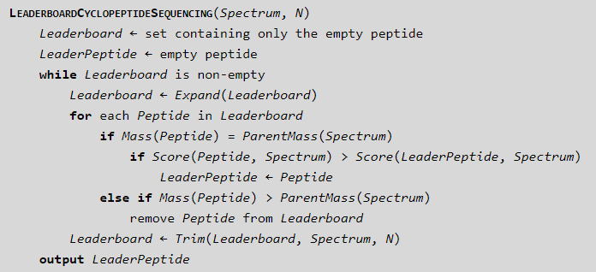
Leaderboard Cyclopeptide Sequencing

Slide 27
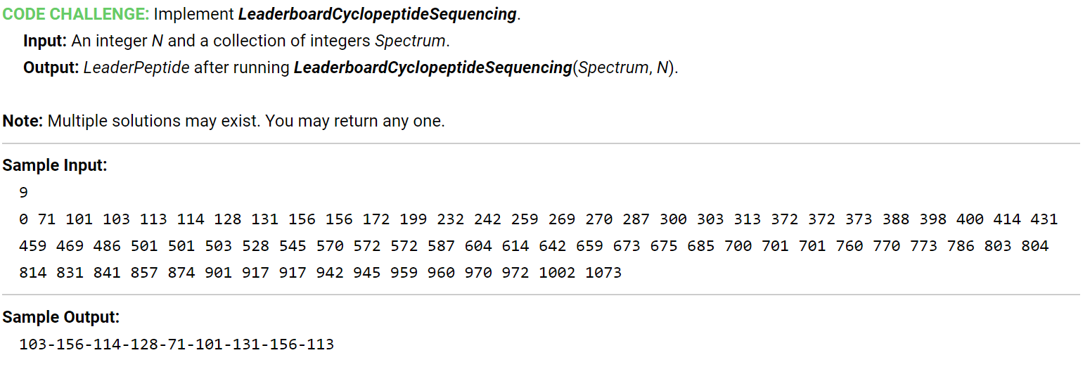
Leaderboard Cyclopeptide Sequencing

